Slide 1
รู้ คิด พิชิต “หนี้”
การอบรมวิทยากรการเงินประจำหน่วยงาน (Fin.Trainer)
รุ่นที่ 3/65
วันที่ 24- 25 พ.ย. 65

Slide 2
ตะลุย 3 ขั้นตอนการบริหารจัดการ “หนี้”
คิดก่อนกู้
รู้ก่อนเป็นหนี้
บทสรุปการแก้หนี้
FINISH
START
เตรียมความพร้อม
ก่อน Journey (เจอหนี้)
เรื่องเล่า
ของลูกหนี้
ทบทวนความรู้
เตรียมพร้อมสู้หนี้!

Slide 3
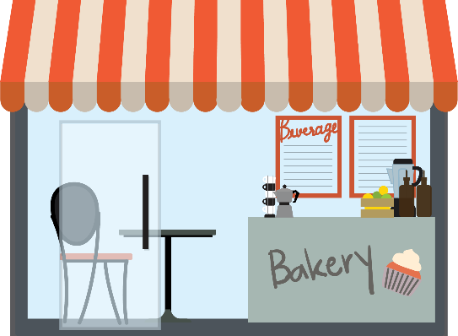
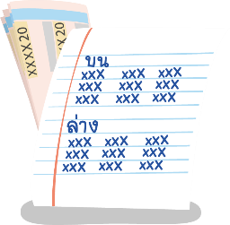
คำถามชวนคิด
การไม่มี “หนี้” เป็นลาภอันประเสริฐ
คุณเห็นด้วยกับคำนี้หรือไม่?
การเป็นหนี้เป็นเรื่องที่ไม่ดี ใช่หรือไม่ ?

Slide 4
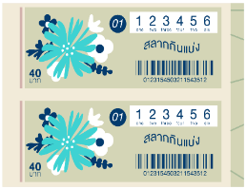
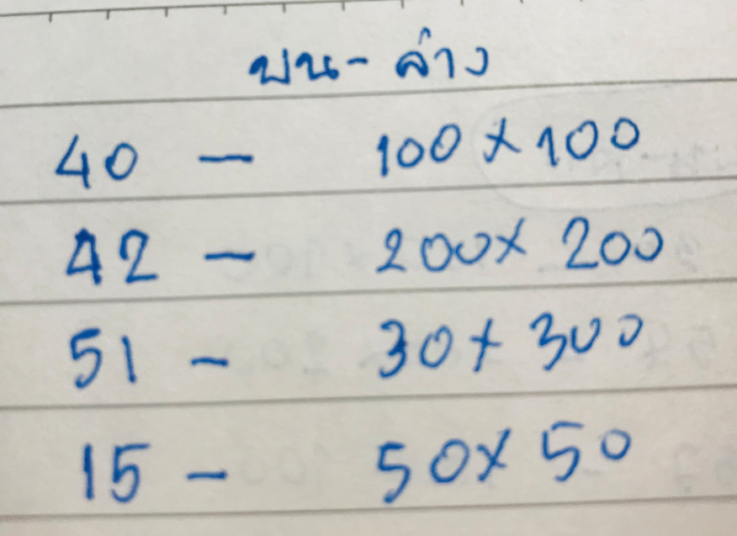
รู้จักหนี้ดีหรือยัง ?
หนี้ดี
คือหนี้ที่สร้างรายได้/
สร้างความมั่นคงระยะยาว
หนี้พึงระวัง
คือหนี้ที่ไม่สร้างรายได้
หนี้อันตราย
คือหนี้ที่ต้องละเว้นเด็ดขาด เพราะอาจทำให้เรา เสียเงินหรือเป็นหนี้จำนวนมากอย่างรวดเร็ว
หนี้เพื่อการศึกษา
SALE
หนี้จากการพนัน
เสี่ยงโชค
หนี้เพื่อการ ประกอบอาชีพ
หนี้จากการใช้จ่ายฟุ่มเฟือย
หนี้ที่กู้ไปลงทุน
ผิดกฎหมาย
หนี้ที่อยู่อาศัย
หนี้ดีที่มากเกินกำลังจ่าย

Slide 5
รู้จักตัวเอง
รู้จักหนี้
ตะลุย 3 ขั้นตอนการบริหารจัดการ “หนี้”
คิดก่อนกู้
รู้ก่อนเป็นหนี้
บทสรุปการแก้หนี้
FINISH
START
เตรียมความพร้อม
ก่อน Journey (เจอหนี้)
เรื่องเล่า
ของลูกหนี้
ทบทวนความรู้
เตรียมพร้อมสู้หนี้!

Slide 6
รู้จักตัวเอง
รู้จักหนี้
ตะลุย 3 ขั้นตอนการบริหารจัดการ “หนี้”
คิดก่อนกู้
รู้ก่อนเป็นหนี้
บทสรุปการแก้หนี้
FINISH
START
เตรียมความพร้อม
ก่อน Journey (เจอหนี้)
เรื่องเล่า
ของลูกหนี้
ทบทวนความรู้
เตรียมพร้อมสู้หนี้!

Slide 7
รู้จักตัวเอง
หนี้ก้อนนี้จำเป็นหรือไม่ ? vs ภาระหนี้ที่เรามีอยู่มากเกินไปรึเปล่า?
คิด
จำเป็นแน่ ๆ หรือแค่อยากได้
รอ
รอได้ไหม เก็บเงินก่อนซื้อดีไหม
วางแผน
คิดว่าผ่อนไหวไหม มีแผนสำรองหรือไม่
ซ้อมผ่อนก่อนดีไหม

Slide 8
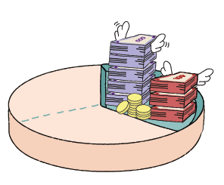
รู้จักตัวเอง
หนี้ก้อนนี้จำเป็นหรือไม่ ? vs ภาระหนี้ที่เรามีอยู่มากเกินไปรึเปล่า?
เงินผ่อนหนี้ต่อรายได้รวม
เงินผ่อนหนี้ต่อรายได้รวมของคุณ
เกินคำแนะนำหรือยัง
เงินผ่อนหนี้ไม่ควรเกิน
1 ใน 3
ของรายได้รวมต่อเดือน
÷ 3 =
รายได้รวมต่อเดือน
เงินผ่อนหนี้ต่อเดือนไม่ควรเกิน
ผ่อนหนี้ต่อเดือน
ไม่ควรเกิน
เงินผ่อนหนี้ ต่อเดือนในปัจจุบัน
ตัวอย่าง 30,000 ÷ 3 = 10,000

Slide 9
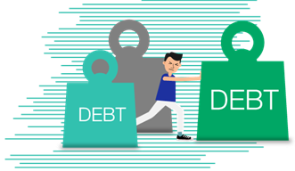
รู้จักตัวเอง
หนี้ก้อนนี้จำเป็นหรือไม่ ? vs ภาระหนี้ที่เรามีอยู่มากเกินไปรึเปล่า?
หนี้สินรวมต่อสินทรัพย์รวม
หนี้สินรวมต่อสินทรัพย์รวมของคุณ
เกินคำแนะนำหรือยัง
หนี้สินรวม (บาท)
มูลค่าหนี้สินรวม
ไม่ควรเกิน
50%
ของมูลค่าสินทรัพย์รวม
÷
x 100 =
อัตราส่วนหนี้สิน
ต่อสินทรัพย์ที่มี
x 100 = 50 (%)
เกิน 50%
ไม่เกิน 50%
ตัวอย่าง: หนี้สิน 500,000
สินทรัพย์ 1,000,000
สินทรัพย์รวม (บาท)
หากมีการค้ำประกันให้ใคร ต้องนำยอดหนี้จากการค้ำประกันมารวมเป็นหนี้สินของเราด้วย

Slide 10
รู้จักตัวเอง
หนี้ก้อนนี้จำเป็นหรือไม่ ? vs ภาระหนี้ที่เรามีอยู่มากเกินไปรึเปล่า?
Q : ถ้าเงินผ่อนหนี้เกิน 1 ใน 3 ของรายได้ต่อเดือน หรือ สัดส่วนหนี้สินรวมต่อสินทรัพย์รวมของคุณมากกว่า 50% แล้วคุณจำเป็นต้องใช้เงิน ???
เงินผ่อนหนี้เกิน
1 ใน 3
ของรายได้ต่อเดือน
เพิ่มรายได้
ขายทรัพย์สิน
สัดส่วนหนี้ต่อสินทรัพย์รวม
> 50%
ลดรายจ่าย
กู้เพิ่ม ??

Slide 11
รู้จักตัวเอง
รู้จักหนี้
ตะลุย 3 ขั้นตอนการบริหารจัดการ “หนี้”
คิดก่อนกู้
รู้ก่อนเป็นหนี้
บทสรุปการแก้หนี้
FINISH
START
เตรียมความพร้อม
ก่อน Journey (เจอหนี้)
เรื่องเล่า
ของลูกหนี้
ทบทวนความรู้
เตรียมพร้อมสู้หนี้!

Slide 12
รู้จักหนี้
หนี้ไม่ใช่ของฟรี
“หนี้” มาพร้อมกับ “ดอกเบี้ย”

Slide 13
รู้จัก “อัตรา” ดอกเบี้ยเงินกู้
อัตราดอกเบี้ยคงที่ (Fixed rate)
กำหนดเป็นตัวเลขคงที่ในช่วงเวลาที่กำหนด เช่น 15% ต่อปีตลอดสัญญา หรือ 7% ใน 5 ปีแรก
อัตราดอกเบี้ยลอยตัว (Floating rate)
เปลี่ยนแปลงไปตามต้นทุนของสถาบันการเงินแต่ละแห่ง ซึ่งจะประกาศทุกครั้งที่เปลี่ยนแปลง
MLR
MOR
MRR
Minimum Loan Rate
ลูกค้าสินเชื่อรายใหญ่ชั้นดี
ใช้กับเงินกู้ระยะยาว
ที่มีกำหนดระยะเวลาแน่นอน
Minimum Overdraft Rate
ลูกค้าสินเชื่อรายใหญ่ชั้นดี
ใช้กับวงเงินเบิกเกินบัญชี
Minimum Retail Rate
ลูกค้ารายย่อยชั้นดี
เช่น สินเชื่อส่วนบุคคล
สินเชื่อเพื่อที่อยู่อาศัย

Slide 14
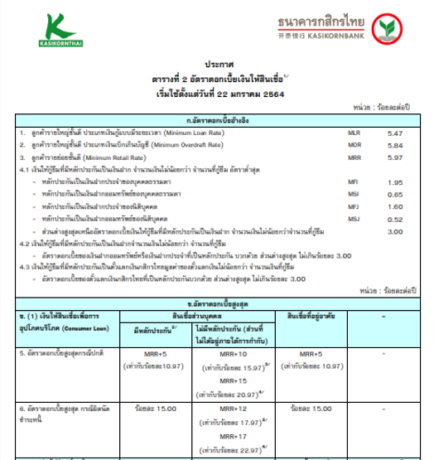
ตัวอย่าง อัตราดอกเบี้ยเงินกู้ของธนาคาร
อัตราดอกเบี้ยอ้างอิง
MLR
= 5.47%
MOR
= 5.84%
MRR
= 5.97%
อัตราดอกเบี้ยของสินเชื่อประเภทต่าง ๆ
เว็บไซต์ ธปท. เพื่อดู M Rate
www.bot.or.th
เช่น สินเชื่อที่อยู่อาศัย
MRR
+ 5%
= 10.97%

Slide 15
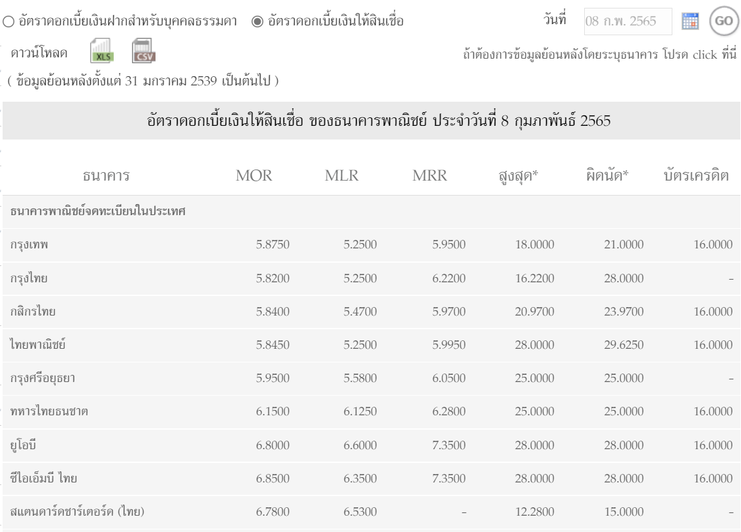
อัตราดอกเบี้ยเปรียบเทียบ

Slide 16
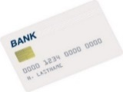
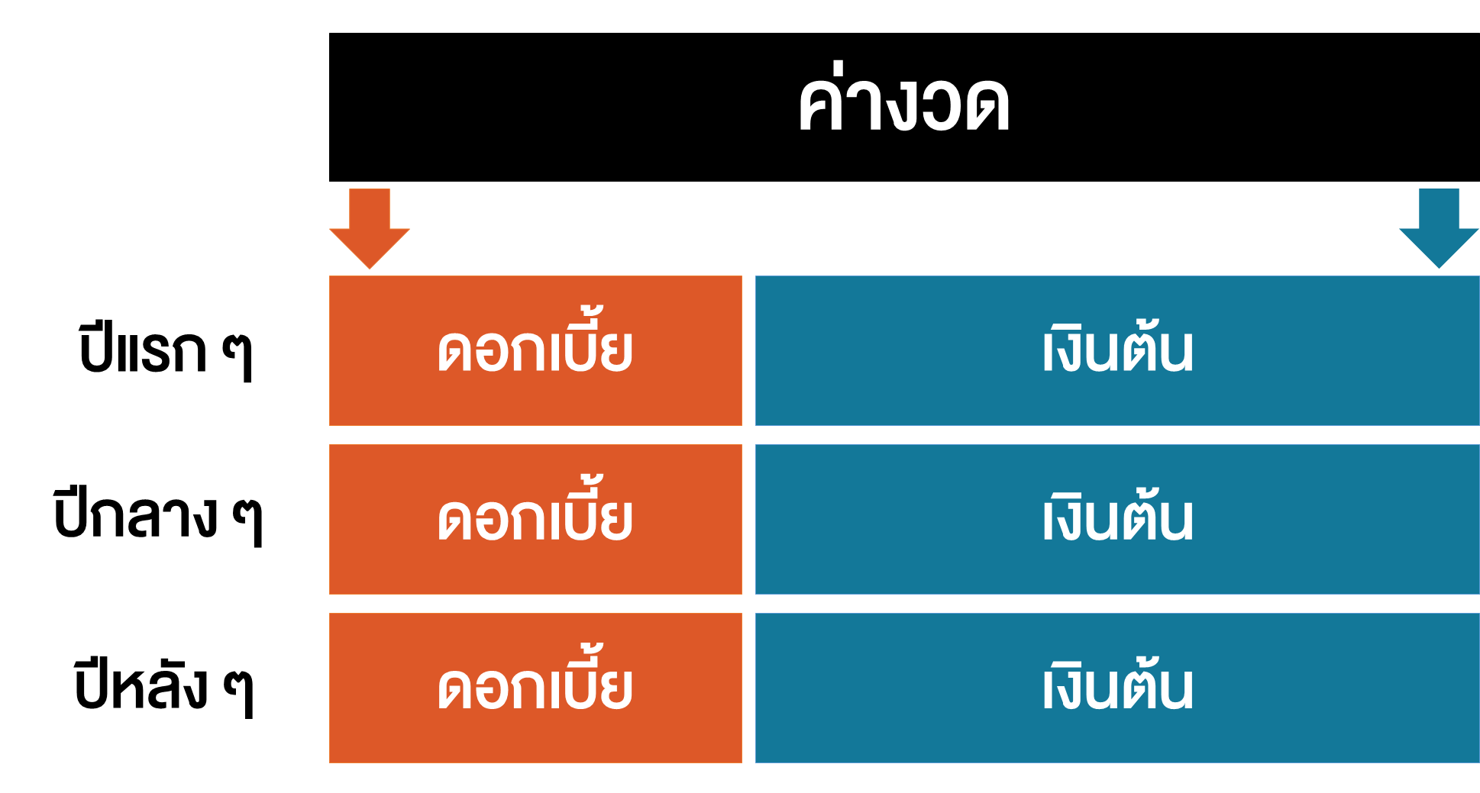
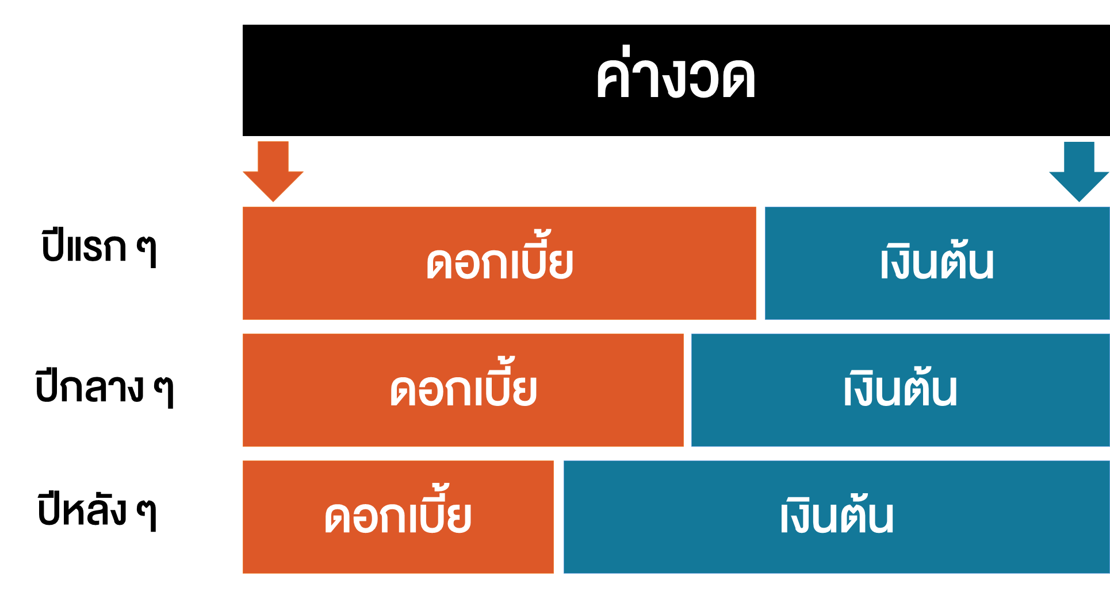
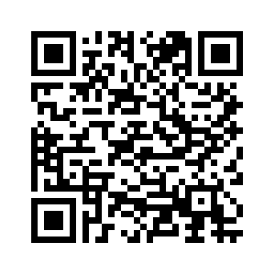
รู้จัก “การคิด” ดอกเบี้ยเงินกู้
การคิดดอกเบี้ยแบบเงินต้นคงที่ ตลอดอายุสัญญา (Flat rate)
การคิดดอกเบี้ยแบบลดต้นลดดอก (Effective rate)
เว็บไซต์ ศคง. 1213
www.1213.or.th

Slide 17
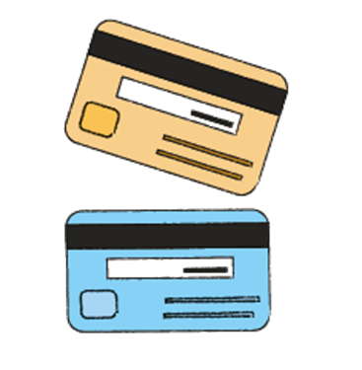
ปริศนาทายคำ
บัตรเครดิต
3 พยางค์

Slide 18
ปริศนาทายคำ
บัตรกดเงินสด
4 พยางค์

Slide 19
ปริศนาทายคำ
หนี้นอกระบบ
4 พยางค์

Slide 20
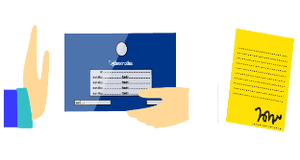
รู้จัก “หนี้” ประเภทต่าง ๆ
บัตรกดเงินสด /
สินเชื่อส่วนบุคคลที่ผ่อนเป็นงวด
สินเชื่อเพื่อที่อยู่อาศัย
บัตรเครดิต
เช่าซื้อรถ
จำนำทะเบียน
จับจ่ายใช้สอยในชีวิตประจำวัน
จับจ่ายใช้สอยในชีวิตประจำวัน
ซื้อ/สร้าง
ที่อยู่อาศัย
เช่าซื้อรถ
จับจ่ายใช้สอยในชีวิตประจำวัน
วัตถุประสงค์
อัตราดอกเบี้ย*
ไม่เกิน 16% ต่อปี
ไม่เกิน 25% ต่อปี
ขึ้นกับผู้ให้บริการแต่ละรายกำหนด
ขึ้นกับผู้ให้บริการแต่ละรายกำหนด
ไม่เกิน 24% ต่อปี
วงเงิน
1.5 – 5 เท่า
ขึ้นกับระดับรายได้
1.5 – 5 เท่า
ขึ้นกับระดับรายได้
ขึ้นกับราคาซื้อขาย / มูลค่าหลักประกัน
ขึ้นกับราคารถ
ขึ้นกับผู้ให้บริการกำหนด
* รวมค่าปรับ ค่าบริการ ค่าธรรมเนียม || เงื่อนไขเป็นไปตามที่ผู้ให้บริการแต่ละแห่งกำหนด
ศึกษารายละเอียดได้ที่ >>เอกสารเพิ่มเติม

Slide 21
รู้จัก “หนี้” ประเภทต่าง ๆ
นาโนไฟแนนซ์
พิโกไฟแนนซ์ / พิโกพลัส **
สินเชื่อดิจิทัล
สินเชื่อนอกระบบ
ประกอบอาชีพ
ประกอบอาชีพ
แก้หนี้นอกระบบ
จับจ่ายใช้สอย
จับจ่ายใช้สอยในชีวิตประจำวัน
จับจ่ายใช้สอยในชีวิตประจำวัน
วัตถุประสงค์
ไม่เกิน 33% ต่อปี
ไม่เกิน 28-36%
ต่อปี
ไม่เกิน 25% ต่อปี
ขึ้นกับผู้ให้บริการกำหนด
อัตราดอกเบี้ย*
ไม่เกิน 100,000 ฿ ต่อราย
ไม่เกิน 50,000 ฿
และไม่เกิน 100,000฿
ไม่เกิน 40,000 ฿ ต่อราย
ขึ้นกับผู้ให้บริการกำหนด
วงเงิน
* รวมค่าปรับ ค่าบริการ ค่าธรรมเนียม ** อยู่ภายใต้การกำกับของกระทรวงการคลัง || เงื่อนไขเป็นไปตามที่ผู้ให้บริการแต่ละแห่งกำหนด
ศึกษารายละเอียดและตรวจสอบรายชื่อผู้ให้บริการได้ที่ >>เอกสารเพิ่มเติม

Slide 22
รู้จัก “หนี้” ประเภทต่าง ๆ
NEW!!
Buy now Pay later (ซื้อก่อน จ่ายทีหลัง)
ข้อดี
ไม่ต้องมีบัตรเครดิตก็ผ่อนสินค้าได้
สะดวก สบาย สมัครได้ง่ายผ่าน digital platform
ผ่อนสินค้ากับ App. หรือหน้าร้านได้*
ข้อจำกัด/ควรระวัง
โอกาสซื้อเพลินเกินจ่ายไหว
ก่อนใช้ ควรศึกษาอัตราดอกเบี้ยและเงื่อนไขการให้บริการ
หากผิดนัดชำระอาจถูกคิดดอกเบี้ยเพิ่ม ค่าปรับ ค่าติดตามทวงถามหนี้ได้*
วงเงินของคุณ
50,000 บาท
- - - - - -
สมัครชำระ
เป็นงวด
Buy now Pay later
ผู้ให้บริการเสนอวงเงินให้
หรือให้สมัครใช้บริการผ่าน App.
ซื้อสินค้าผ่านบริการ
Buy now Pay later
ได้รับสินค้า และชำระเงินคืน ผ่าน App. + ดอกเบี้ย ตามเงื่อนไข
(เต็มจำนวน/ผ่อนเป็นงวด)
*เงื่อนไขเป็นไปตามที่ผู้ให้บริการแต่ละรายกำหนด อย่าลืม!! ศึกษาเงื่อนไข เปรียบเทียบผลิตภัณฑ์ และความสามารถในการชำระหนี้ก่อนใช้บริการทุกครั้ง

Slide 23
Tips & Tricks
บัตรเครดิต
บัตรกดเงินสด
หรือสินเชื่อส่วนบุคคล
สินเชื่อเพื่อที่อยู่อาศัย
เช่าซื้อรถ
จำนำทะเบียน
เลี่ยงการจ่ายขั้นต่ำ หรือไม่เต็มจำนวน
ดอกเบี้ยจะถูกคิดย้อนกลับไปตั้งแต่วันที่รูดซื้อสินค้า ถ้าจ่ายไม่ครบ
เลี่ยงการเบิกถอนเงินสด เพราะจะเสียค่าธรรมเนียม+VAT
เลี่ยงการจ่ายขั้นต่ำหรือไม่เต็มจำนวน
มีเงินให้รีบโปะ/ปิดหนี้ เพราะดอกเบี้ยจะคิดทันทีตั้งแต่วันที่กดเงินสดออกมาจนถึงวันที่ชำระ
คิดก่อนซื้อ ดู Lifestyle ทำเล สมาชิกครอบครัวก่อนตัดสินใจ
ผ่อนค่างวดเพิ่ม หมดหนี้เร็ว ประหยัดดอกเบี้ยได้
เตรียมแผนสำรองเสมอเพราะต้องผ่อนระยะยาว
ระวัง !!! สินเชื่อเงินทอน ที่ทำให้เป็นหนี้เกินความจำเป็น
Retention & Refinance ทางเลือกที่ช่วยลดดอกเบี้ย
นึกถึงค่าใช้จ่ายแฝง ที่นอกเหนือจากค่างวด
ยื่นกู้ไม่ผ่านขอเงินจองคืนได้ ภายใน 15 วัน
ปิดหนี้ก่อนครบกำหนด ได้รับส่วนลดดอกเบี้ยที่ยังไม่ได้จ่าย (คิดแบบลดต้นลดดอก)
ค้างจ่าย 3 งวด + ได้รับหนังสือทวงแล้วยังไม่ชำระ อาจถูกยึดรถทันที
ใช้รถปลอดภาระ/ผ่อนอยู่เป็นหลักประกันในการกู้
ไม่จำเป็นต้องโอนเล่มทะเบียน กรรมสิทธิ์ยังเป็นของผู้กู้
ปิดหนี้ก่อนครบกำหนด ไม่เสียค่าปรับ !!! (Prepayment fee)
ไม่ควรหมุนหนี้บัตรหรือเวียนหนี้
ระวังค้างชำระจนถึงขั้นบังคับคดี มีสิทธิ์ถูกยึดทรัพย์!!
อย่ากู้หนี้นอกระบบ มาจ่ายหนี้ในระบบเด็ดขาด

Slide 24
Tips & Tricks
จ่ายขั้นต่ำ...ทำให้หนี้สั้น ๆ ยืดเวลาไปอีกแสนนาน
ตัวอย่าง: หนี้บัตรเครดิต 50,000 บาท ดอกเบี้ย 16% ต่อปี
66,000
16,000
50,000
50,000
5 ปี 6 เดือน
จ่ายเต็มจำนวน
(0 เดือน)
จ่ายขั้นต่ำ
(66 เดือน)
หมายเหตุ : ภายใต้ข้อสมมติจ่ายขั้นต่ำ 5% แต่ไม่น้อยกว่า 500 บาท

Slide 25
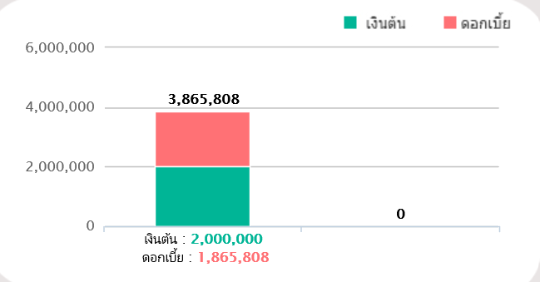
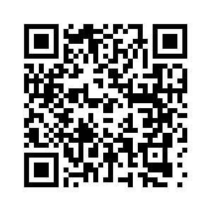
Tips & Tricks
รู้หรือไม่!!! ครึ่งหนึ่งของหนี้บ้าน คือ ดอกเบี้ย
บ้านราคา 2,000,000 บาท ผ่อน 25 ปี ดอกเบี้ย 6% กว่าจะผ่อนหมด เราต้องจ่ายเงิน ไปเท่าไรกับบ้านหลังนี้
จะดีกว่าไหม...ถ้าเราพยายามเก็บเงินดาวน์ให้ได้มากที่สุด เพื่อลดดอกเบี้ย และลดภาระในการผ่อนหนี้
จ่ายทั้งหมด 3.9 ล้าน ดอกเบี้ย 1.9 ล้าน
www.1213.or.th/สื่อและโปรแกรมคำนวณ

Slide 26
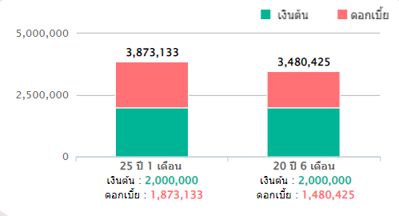
Tips & Tricks
ผ่อนเพิ่มอีกนิด ดอกเบี้ยลด หมดหนี้เร็ว
ผ่อนตามปกติ
13,000 บาท
ผ่อนเพิ่ม 10%
13,000+1,300 บาท
บ้านราคา 2,000,000 บาท ผ่อน 25 ปี
ดอกเบี้ย 6% ผ่อนเดือนละประมาณ 13,000 บาท
ยอดหนี้ทั้งหมด 3.9 ลบ. >> เงินต้น 2 ลบ.
และดอกเบี้ย 1.9 ลบ. (50%)
ผ่อนหมด “เร็วขึ้น 5 ปี” ดอกเบี้ย “ลดลง 4 แสน”
เร่งโปะหนี้บ้าน / จ่ายค่างวดเพิ่มจะช่วยให้หนี้ที่ต้องจ่ายนาน ๆ สั้นลงได้

Slide 27
Tips & Tricks
ระวัง!!! สินเชื่อเงินทอนจากการซื้อบ้านและคอนโด
การให้สินเชื่อในวงเงินที่สูงกว่ามูลค่าที่ซื้อจริงทำให้ลูกค้ามีเงินสดไปใช้จ่าย
อีกหนึ่งตัวการที่ทำให้ก่อหนี้เกินความจำเป็น
ผู้ขาย
เจ้าหนี้
ผู้กู้
บ้านราคา 3 ล้านบาท ต่อรองเหลือ 2 ล้าน 5 แสนบาท
ทำสัญญา ราคา 3 ล้านบาท
เงินทอน 5 แสนบาท หนี้ 3 ล้านบาท

Slide 28
คลิปซื้อบ้านเมื่อพร้อม
ซื้อบ้านเมื่อพร้อม - YouTube

Slide 29
Tips & Tricks
วิธีคำนวณดอกเบี้ยเช่าซื้อรถที่ต้องจ่าย
ดอกเบี้ยที่ต้องเสีย = เงินทั้งหมดที่ต้องจ่ายถ้ากู้ – เงินที่ต้องจ่ายถ้าซื้อเงินสด
= [ เงินดาวน์ + (ค่าผ่อนต่องวด x จำนวนงวด) ] - เงินที่ต้องจ่ายถ้าซื้อเงินสด
สมมติ: รถคันนี้ ดาวน์ 20% ผ่อน 72 งวด
ต้องเสียดอกเบี้ยทั้งหมด ???
= ( + ( )) –
=
803,000
160,600
72 X 10,309
803,000
99,848 บาท

Slide 30
Tips & Tricks
มาดูดอกเบี้ยของการผ่อนแต่ละแบบ...แบบไหนดอกเบี้ยสูงสุด?
ดาวน์น้อย ผ่อนสั้น :
เสียดอกเบี้ยทั้งหมด = บาท
ดาวน์น้อย ผ่อนนาน :
เสียดอกเบี้ยทั้งหมด = บาท
81,610
122,482
803,000
ดาวน์มาก ผ่อนสั้น :
เสียดอกเบี้ยทั้งหมด = บาท
ดาวน์มาก ผ่อนนาน :
เสียดอกเบี้ยทั้งหมด = บาท
47,958
71,886
ระวัง !!! พยายามอย่าเลือกแค่ทางที่ง่ายที่สุด (ดาวน์น้อย ผ่อนนาน) เพราะดอกเบี้ยทั้งหมดจะสูงมาก

Slide 31
ปิดหนี้ “รถ” หนี้หมด แถมได้ส่วน “ลด” เพิ่ม
ประกาศเกี่ยวกับการเช่าซื้อรถ ฉบับใหม่ บังคับใช้ตั้งแต่ 10 ม.ค. 66
กำหนดอัตราดอกเบี้ยที่แท้จริงสูงสุดต่อปี
เพิ่มส่วนลดดอกเบี้ย*ที่ได้รับ
กรณีปิดหนี้ก่อนกำหนด
NEW
รถยนต์ใหม่ ไม่เกิน 10%
จ่ายมาแล้ว
ไม่เกิน 1 ใน 3
ของค่างวดทั้งหมด
ไม่น้อยกว่า
60%
รถยนต์มือสอง ไม่เกิน 15%
จ่ายมาแล้ว
ไม่น้อยกว่า 1 ใน 3 แต่ ไม่เกิน 2 ใน 3
ของค่างวดทั้งหมด
ไม่น้อยกว่า
70%
รถจักรยานยนต์ ไม่เกิน 23%
จ่ายมาแล้ว
เกิน 2 ใน 3
ของค่างวดทั้งหมด
100%
*ส่วนลดดอกเบี้ยที่ยังไม่ถึงกำหนดชำระ (คิดแบบลดต้นลดดอก)
ที่มา: สำนักงานคณะกรรมการคุ้มครองผู้บริโภค (สคบ.) http://www.ratchakitcha.soc.go.th/DATA/PDF/2565/E/245/T_0026.PDF

Slide 32
Tips & Tricks
ถ้ามีเงินก้อน....จะเอาไปโปะหนี้รถหรือหนี้บ้านก่อนดี??
ควรนำเงินก้อนที่ได้มาไปโปะจ่ายหนี้บ้านก่อน เพราะหนี้บ้านจะคิดดอกเบี้ยแบบลดต้นลดดอก ยิ่งโปะหนี้มากเท่าไหร่ ดอกเบี้ยที่เราต้องจ่ายก็จะลดลงตามไปด้วย แต่หนี้รถจะคิดดอกเบี้ยแบบเงินต้นคงที่และคิดดอกเบี้ยทั้งหมดไว้แล้วตั้งแต่ต้น ดังนั้น แม้จะนำเงินไปโปะหรือจ่ายบางส่วนก่อนก็ไม่ได้ช่วยให้ดอกเบี้ยที่ต้องจ่ายลดลง

Slide 33
ช่องทางร้องเรียน เรื่อง หนี้นอกระบบ

Slide 34
การติดตามทวงถามหนี้ (พ.ร.บ.การทวงถามหนี้ พ.ศ. 2558)
ห้ามทวงในลักษณะประจาน ดูหมิ่น ข่มขู่ หรือใช้ความรุนแรง
เจ้าหนี้สามารถทวงหนี้ได้เพียง 1 ครั้งต่อวัน
(ตามประกาศคณะกรรมการกำกับทวงถามหนี้)
เจ้าหนี้ทวงหนี้ได้ในเวลาที่กฎหมายกำหนดเท่านั้น
วันจันทร์-ศุกร์ เวลา 08.00-20.00 น. และ
วันเสาร์-อาทิตย์ เวลา 08.00-18.00 น. เท่านั้น!!!
1. ศูนย์ช่วยเหลือลูกหนี้และประชาชนที่ไม่ได้รับ ความเป็นธรรม กระทรวงยุติธรรม
โทร. 0-2575-3344
2. ศูนย์ดำรงธรรม กระทรวงมหาดไทย โทร. 1567
3. ส่วนอำนวยการปฏิบัติการแก้ไขหนี้สินภาคประชาชน สำนักงานเศรษฐกิจการคลัง กระทรวงการคลัง
โทร. 1359
ศึกษารายละเอียดได้ที่ >> เอกสารเพิ่มเติม

Slide 35
ตะลุย 3 ขั้นตอนการบริหารจัดการ “หนี้”
คิดก่อนกู้
รู้ก่อนเป็นหนี้
บทสรุปการแก้หนี้
FINISH
START
เตรียมความพร้อม
ก่อน Journey (เจอหนี้)
เรื่องเล่า
ของลูกหนี้
ทบทวนความรู้
เตรียมพร้อมสู้หนี้!

Slide 36
เตรียมความพร้อมก่อนเจอหนี้ (Journey)
ตรวจสอบรายชื่อผู้ให้กู้
ว่าได้รับอนุญาต/มีหน่วยงานกำกับดูแลหรือไม่
เปรียบเทียบข้อมูลผู้ให้บริการก่อนตัดสินใจ
ได้รับอนุญาตจาก ธปท.
ได้รับอนุญาตจาก ก.คลัง
เปรียบเทียบผลิตภัณฑ์
เปรียบเทียบค่าธรรมเนียม
สรุปความต้องการขอกู้
วัตถุประสงค์
จำนวนเงินกู้
จำนวนเงินดาวน์
ระยะเวลากู้
จำนวนค่าผ่อนต่องวดที่ผ่อนไหว
ศึกษานโยบายและเงื่อนไขการให้บริการ
รูปแบบผลิตภัณฑ์
อัตราดอกเบี้ย
ระยะเวลาผ่อนชำระ ค่าธรรมเนียม
หลักประกันที่ใช้
เตรียมเอกสารและติดต่อขอกู้
ใบสมัครสินเชื่อ
เอกสารส่วนตัว เพื่อยืนยัน ตัวตนและรับรองรายได้
ต้องรู้สิทธิและหน้าที่ของผู้บริโภคด้วย !!! เช่น ช่องทางการร้องเรียนเมื่อเกิดปัญหา กฎหมายพื้นฐานที่เกี่ยวกับลูกหนี้

Slide 37
ตะลุย 3 ขั้นตอนการบริหารจัดการ “หนี้”
คิดก่อนกู้
รู้ก่อนเป็นหนี้
บทสรุปการแก้หนี้
FINISH
START
เตรียมความพร้อม
ก่อน Journey (เจอหนี้)
เรื่องเล่า
ของลูกหนี้
ทบทวนความรู้
เตรียมพร้อมสู้หนี้!

Slide 38
ตะลุย 3 ขั้นตอนการบริหารจัดการ “หนี้”
3
ทำตามแผน
ปรับพฤติกรรม
2
จัดทำ
แผนปลดหนี้
START
1
สำรวจ
ภาระหนี้ที่มี

Slide 39
ตะลุย 3 ขั้นตอนการบริหารจัดการ “หนี้”
3
ทำตามแผน
ปรับพฤติกรรม
2
จัดทำ
แผนปลดหนี้
START
1
สำรวจ
ภาระหนี้ที่มี
แจกแจงภาระหนี้
เรียงลำดับหนี้

Slide 40
หนี้บัตรกดเงินสด
ผ่อนรถยนต์มือสอง
หนี้บัตรเครดิต
ค่าผ่อนคอนโด
มาเริ่มสำรวจภาระหนี้ของวัลลภกันดีกว่า...

Slide 41
1
สำรวจภาระหนี้ที่มี
แจกแจงภาระหนี้
List หนี้ต่าง ๆ ออกมา
ค้นหาสัญญาเงินกู้/สินเชื่อ

Slide 42
1
สำรวจภาระหนี้ที่มี
เรียงลำดับหนี้
ตารางสำรวจภาระหนี้
Download
แปลงอัตราดอกเบี้ยให้เป็นวิธีคำนวณแบบเดียวกัน
เรียงลำดับจากอัตราดอกเบี้ยมาก --> น้อย
เงินต้นคงที่
ลดต้นลดดอก

Slide 43
1
สำรวจภาระหนี้ที่มี
1
รู้ว่ามีหนี้อะไรบ้าง
2
มีอะไรค้ำประกัน
3
ไว้เจรจา
4
ปรับวิธีคำนวณให้เทียบกันได้
5
บันทึกและรวมยอด
6
เตือนความจำ
7
อื่น ๆ
ความมั่งคั่งสุทธิ
แผนใช้เงิน

Slide 44
1
สำรวจภาระหนี้ที่มี
31 ธ.ค. 64
1. บัตรกดเงินสด - ธนาคาร A 25% 4,110 4,110 25 กด 4,000 @15 ธ.ค. 64
2. บัตรเครดิต - ธนาคาร B 16% 70,000 3,500 1 จ่ายขั้นต่ำ 5% ช่วง COVID
3. เช่าซื้อรถยนต์ HONBA 2015 HB leasing 9% 338,430 8,907 30 งวดที่ 10 (ดบ. Flat rate 5%)
4. ผ่อนคอนโด คอนโด ธนาคาร C 3% 2,000,000 11,092 28
เรียงจากมาก -> น้อย
2,412,540
27,609

Slide 45
ตะลุย 3 ขั้นตอนการบริหารจัดการ “หนี้”
3
ทำตามแผน
ปรับพฤติกรรม
2
จัดทำ
แผนปลดหนี้
ลดรายจ่าย เพิ่มรายรับ
สำรวจทรัพย์สินที่น่าจะขายได้
ติดต่อสถาบันการเงิน/เจ้าหนี้ เพื่อขอความช่วยเหลือ
START
1
สำรวจ
ภาระหนี้ที่มี

Slide 46
ตะลุย 3 ขั้นตอนการบริหารจัดการ “หนี้”
3
ทำตามแผน
ปรับพฤติกรรม
2
จัดทำ
แผนปลดหนี้
ลดรายจ่าย เพิ่มรายรับ
สำรวจทรัพย์สินที่น่าจะขายได้
ติดต่อสถาบันการเงิน/เจ้าหนี้ เพื่อขอความช่วยเหลือ
START
1
สำรวจ
ภาระหนี้ที่มี

Slide 47
2
จัดทำแผนปลดหนี้
ลดรายจ่าย/เพิ่มรายรับ
เงินเดือน | 30,000
ขายของออนไลน์ | 7,500
หักกองทุนสำรองเลี้ยงชีพ (PVD) | 1,500
หักประกันสังคม | 750
จ่ายขั้นต่ำบัตรเครดิต | 3,500
หนี้บัตรกดเงินสด | 4,110
ค่าผ่อนรถยนต์มือสอง | 8,907
ค่าผ่อนคอนโด | 11,092
ค่าอาหาร/ใช้จ่ายส่วนตัว | 12,000
ค่ากาแฟ (วันละ 80 บาท x 30 วัน) | 2,400
ส่งเงินให้ที่บ้าน | 3,000
อุปกรณ์ camping | 2,500

Slide 48
แผนใช้เงินของวัลลภ
รายการรายรับ (เงินเข้า) | รายรับ จากการทำงาน (บาท) | รายรับ จากแหล่งอื่น (บาท)
เงินเดือน | 30,000
ขายของออนไลน์ |  | 7,500
รวมรายรับทั้งหมด | 37,500
รายการรายจ่าย (เงินออก) | รายจ่ายจำเป็น (บาท) | รายจ่ายไม่จำเป็น (บาท)
หักกองทุนสำรองเลี้ยงชีพ (PVD) | 1,500
หักประกันสังคม | 750
จ่ายขั้นต่ำบัตรเครดิต | 3,500
หนี้บัตรกดเงินสด | 4,110
ค่าผ่อนรถยนต์มือสอง | 8,907
ค่าผ่อนคอนโด | 11,092
ค่าอาหาร/ใช้จ่ายส่วนตัว | 12,000
ค่ากาแฟ |  | 2,400
ส่งเงินให้ที่บ้าน | 3,000
อุปกรณ์ camping |  | 2,500
รวมรายจ่าย | 44,859 | 4,900
รวมรายจ่ายทั้งหมด | 49,759 | 48,667
เงินออม ต่อเดือน
ชำระหนี้
ต่อเดือน
รายรับ < รายจ่าย = เงินติดลบ
37,500 – 49,759 = 12,259
ค่าใช้จ่าย
ต่อเดือน
วิธีแก้ไข
ลดรายจ่ายไม่จำเป็นลง 50% จาก 4,900 เหลือ 2,450
เพิ่มรายรับ >> ทำได้ยาก
>> ก็ยังไม่พอ (รายจ่ายรวมเหลือ 47,309)
- 2,450
47,309

Slide 49
ตะลุย 3 ขั้นตอนการบริหารจัดการ “หนี้”
3
ทำตามแผน
ปรับพฤติกรรม
2
จัดทำ
แผนปลดหนี้
ลดรายจ่าย เพิ่มรายรับ
สำรวจทรัพย์สินที่น่าจะขายได้
ติดต่อสถาบันการเงิน/เจ้าหนี้ เพื่อขอความช่วยเหลือ
START
1
สำรวจ
ภาระหนี้ที่มี

Slide 50
2
จัดทำแผนปลดหนี้
สำรวจทรัพย์สินที่คาดว่าจะขายได้
1. แจกแจงว่ามีทรัพย์สินอะไรบ้าง
(เปลี่ยนเป็นเงินสดได้ทันที/เพื่อการลงทุน/ส่วนตัว)
2. สำรวจราคาตลาด
(ราคาที่คาดว่าจะขายได้ ณ ปัจจุบัน)
ตารางสำรวจทรัพย์สิน
Download
3. หาแหล่งขายทรัพย์สิน
(ธนาคาร เว็บไซต์ขายของ เต็นท์รถ ตลาดนัด)
4. อื่น ๆ
(เงื่อนไขการขาย ค่าปรับ ค่าธรรมเนียมการขาย
ค่าเช่าที่ ค่านายหน้า ฯลฯ )

Slide 51
2
จัดทำแผนปลดหนี้
สำรวจทรัพย์สินที่คาดว่าจะขายได้เพื่อวางแผนปลดหนี้
31 ธ.ค. 64
1. เงินฝาก 17,000 ธ. D
2. แบงก์ 50 ในกระปุก 4,000
21,000
1. สลากออมสิน 50,000 ธ.ออมสิน ยังไม่ครบกำหนด
50,000
1. ไอแพดมินิมือ 2+ปากกา 12,000 kaidee.com เหลือประกัน 5 เดือน
ถอน/ขาย
เงินฝาก 17,000
แบงก์ 50 4,000
ไอแพดมินิมือ 2+ปากกา 12,000
เต็นท์ออกแคมป์เก่า 30,000
เก้าอี้แคมป์ 12,000
มาปิดหนี้ระยะสั้น/ดอกเบี้ยสูง/หนี้ที่อาจจะมีปัญหา
บัตรกดเงินสด 4,110
บัตรเครดิต 70,000
2. เต๊นท์ออกแคมป์ 30,000 FB ซื้อ-ขาย แคมป์ ราคามือ 1 35,000
3. เก้าอี้แคมป์ 12,000 FB ซื้อ-ขาย แคมป์ ราคามือ 1 25,000
54,000
125,000
74,110 บาท
75,000 บาท

Slide 52
2
จัดทำแผนปลดหนี้
สำรวจทรัพย์สินที่คาดว่าจะขายได้เพื่อวางแผนปลดหนี้
31 ธ.ค. 64
1. เงินฝาก 17,000 ธนาคาร D
2. แบงก์ 50 ในกระปุก 4,000
21,000
1. สลากออมสิน 50,000 ธ.ออมสิน ยังไม่ครบกำหนด
2,338,430
19,999
50,000
1. ไอแพดมินิมือ 2+ปากกา 12,000 kaidee.com เหลือประกัน 5 เดือน
2. เต๊นท์ออกแคมป์ 30,000 FB ซื้อ-ขาย แคมป์ ราคามือ 1 35,000
3. เก้าอี้แคมป์ 12,000 FB ซื้อ-ขาย แคมป์ ราคามือ 1 25,000
ขายทรัพย์สินแล้วแต่เงินไม่พอจ่าย
ติดต่อขอเจรจากับเจ้าหนี้
54,000
125,000
50,000

Slide 53
ตะลุย 3 ขั้นตอนการบริหารจัดการ “หนี้”
3
ทำตามแผน
ปรับพฤติกรรม
2
จัดทำ
แผนปลดหนี้
ลดรายจ่าย เพิ่มรายได้
สำรวจทรัพย์สินที่น่าจะขายได้
ติดต่อสถาบันการเงิน/เจ้าหนี้ เพื่อขอความช่วยเหลือ
START
1
สำรวจ
ภาระหนี้ที่มี

Slide 54
2
จัดทำแผนปลดหนี้
มา รู้จัก.....วิธีการปรับโครงสร้างหนี้กันเถอะ
ยืด ระยะเวลา
ผ่อนชำระหนี้ออกไป
เพื่อให้ค่างวดลดลง
%
พัก ชำระเงินต้น
ช่วงระยะเวลาหนึ่ง
เช่น 6 เดือน 12 เดือน
ลด อัตราดอกเบี้ย
เพื่อลดภาระดอกเบี้ยจ่าย
เปลี่ยนประเภทหนี้ จากสินเชื่อหมุนเวียน
ระยะสั้นเป็นสินเชื่อระยะยาว เพื่อให้ค่างวดและดอกเบี้ยลดลง
ยก / ผ่อนปรน
ดอกเบี้ยผิดนัดชำระหนี้
เพื่อให้ค่างวดที่ผ่อนเข้ามา ไปตัดเงินต้นได้มากขึ้น
ปิด จบจ่ายคืนหนี้เร็วขึ้น
เพื่อลดภาระดอกเบี้ย
(ถ้ามีเงินก้อน)
Step Up
ทยอยจ่ายหนี้เพิ่มขึ้น
เพื่อให้สอดคล้องกับรายได้
ทำได้ทุกประเภทสินเชื่อ ทุกสถานะหนี้
หมายเหตุ เจ้าหนี้อาจมีเงื่อนไขการพิจารณาปรับปรุงโครงสร้างหนี้ให้แก่ลูกหนี้ที่แตกต่างกัน เช่น อายุของลูกหนี้ ประวัติการผ่อนชำระ และแหล่งเงินที่จะใช้เพื่อชำระหนี้ในอนาคต

Slide 55
2
จัดทำแผนปลดหนี้
หลังทำแผนปลดหนี้
31 ธ.ค. 64
ขายทรัพย์สินเพื่อปิดหนี้
1. บัตรกดเงินสด - ธนาคาร A 25% 4,110 4,110 25 กด 4,000 @15 ธ.ค. 64
2. บัตรเครดิต - ธนาคาร B 16% 70,000 3,500 1 จ่ายขั้นต่ำ 5% ช่วงCOVID
3. เช่าซื้อรถยนต์ HONBA 2015 HB leasing 9% 338,430 8,907 30 งวดที่ 10 (ดบ. flat 5%)
4. ผ่อนคอนโด คอนโด ธนาคารC 3% 2,000,000 11,092 28
8,400
ขอขยายระยะเวลาชำระหนี้คอนโด เพื่อลดค่างวด จาก 20 ปี > 30 ปี
2,338,430
17,307
2,412,540
27,609

Slide 56
แผนใช้เงินของวัลลภ
รายการรายรับ (เงินเข้า) | รายรับจากการทำงาน (บาท) | รายรับจากแหล่งอื่น ๆ (บาท)
เงินเดือน | 30,000
ขายของออนไลน์ |  | 7,500
รวมรายรับทั้งหมด | 37,500
รายการรายจ่าย (เงินออก) | รายจ่ายจำเป็น (บาท) | รายจ่ายไม่จำเป็น (บาท)
หักกองทุนสำรองเลี้ยงชีพ (PVD) | 1,500
หักประกันสังคม | 750
จ่ายขั้นต่ำบัตรเครดิต | 3,500
หนี้บัตรกดเงินสด | 4,110
ค่าผ่อนรถยนต์มือสอง | 8,907
ค่าผ่อนคอนโด | 11,092
ค่าอาหาร/ใช้จ่ายส่วนตัว | 12,000
ค่ากาแฟ |  | 2,400
ส่งให้ที่บ้าน | 3,000
อุปกรณ์ camping |  | 2,500
รวมรายจ่าย (แยกจำเป็น/ไม่จำเป็น) | 44,859 | 4,900
รวมรายจ่ายทั้งหมด | 49,759 | 48,667
- 7,610
- 2,692
8,400
รายรับ < รายจ่าย = เงินติดลบ
ลดรายจ่ายไม่จำเป็นลง 50%
ขายทรัพย์สินปลดหนี้
ขอขยายเวลาชำระหนี้คอนโดเพื่อลดค่างวด
- 2,450

Slide 57
แผนใช้เงินของวัลลภ NEW!!
APPROVED
รายการรายรับ (เงินเข้า) | รายรับ จากการทำงาน (บาท) | รายรับจาก แหล่งอื่น ๆ (บาท)
เงินเดือน | 30,000
ขายของออนไลน์ |  | 7,500
รวมรายรับทั้งหมด | 37,500
รายการรายจ่าย (เงินออก) | รายจ่ายจำเป็น (บาท) | รายจ่ายไม่จำเป็น (บาท)
หักกองทุนสำรองเลี้ยงชีพ (PVD) | 1,500
หักประกันสังคม | 750
ค่าผ่อนรถยนต์มือสอง | 8,907
ค่าผ่อนคอนโด | 8,400
ค่าอาหาร/ใช้จ่ายส่วนตัว | 12,000
ค่ากาแฟ/อุปกรณ์ camping |  | 2,450
ส่งให้ที่บ้าน | 3,000
รวมรายจ่าย (แยกจำเป็น/ไม่จำเป็น) | 34,557 | 2,450
รวมรายจ่ายทั้งหมด | 37,007 | 48,667
รายรับ > รายจ่าย = มีเงินเหลือ
37,500 – 37,007 = 493
ออมเป็นเงินออมเผื่อฉุกเฉินเพิ่ม
ส่งเงินให้ที่บ้านเพิ่ม

Slide 58
ตะลุย 3 ขั้นตอนการบริหารจัดการ “หนี้”
3
ทำตามแผน
ปรับพฤติกรรม
2
จัดทำ
แผนปลดหนี้
START
1
สำรวจ
ภาระหนี้ที่มี

Slide 59
ทำตามแผนอย่างเคร่งครัด
จ่ายหนี้ตามแผนที่วางไว้
ตรวจสอบใบแจ้งหนี้และใบเสร็จเสมอ ถ้าเปลี่ยนที่อยู่ต้องแจ้งเจ้าหนี้
อย่าหยุดจ่ายหนี้
ไม่ไหวรีบติดต่อเจ้าหนี้
ปรับโครงสร้างหนี้แล้วยังจ่ายไม่ไหว ให้เจรจาใหม่อีกครั้ง
ใช้เงินตามวัตถุประสงค์ที่กู้
ไม่ก่อหนี้ใหม่ถ้าไม่จำเป็น
ถ้าพักชำระหนี้ต้องทยอยออมเงินเพื่อเตรียมจ่ายหลังพักชำระ
ถ้าตั้งใจขายทรัพย์สินไปโปะ/ปิดหนี้
ต้องนำเงินไปโปะ/ปิดหนี้ตามที่ตั้งใจ

Slide 60
NEW
ME!
ปรับพฤติกรรม ไม่เป็นหนี้ซ้ำโดยไม่จำเป็น
เริ่มออมเงิน
เผื่อฉุกเฉิน
เป็นหนี้เท่าที่จำเป็น
และจ่ายไหว
ออมก่อนใช้
จัดทำแผนใช้เงิน

Slide 61
ตะลุย 3 ขั้นตอนการบริหารจัดการ “หนี้”
คิดก่อนกู้
รู้ก่อนเป็นหนี้
บทสรุปการแก้หนี้
FINISH
START
เตรียมความพร้อม
ก่อน Journey (เจอหนี้)
เรื่องเล่า
ของลูกหนี้
ทบทวนความรู้
เตรียมพร้อมสู้หนี้!

Slide 62
เรื่องเล่าของลูกหนี้

Slide 63
เรื่องเล่าของลูกหนี้ #1
พี่ณัฐ (นามสมมติ) HR บริษัทเอกชน วัย 40 ปี
เริ่มรู้สึกว่าจ่ายหนี้ฝืดเคือง เงินไม่พอใช้ ตรวจสุขภาพการเงินแล้วพบว่ามีหนี้สูงถึง 71% ของรายได้ ต่อเดือน ส่วนใหญ่มาจากค่าผ่อนรถยนต์และดอกเบี้ยบัตรเครดิต
71%
14%
ลดรายจ่าย: ซื้อเครื่องชงกาแฟ 2,000 บาท แทนการซื้อจากร้านวันละ 60 บาท (ปีละ 21,900 บาท) เพิ่มรายได้: หาของมาขายเพิ่มรายได้ ขายสินทรัพย์: ตัดใจขายรถยนต์ที่ไม่ค่อยได้ใช้งานเพื่อลดหนี้ ปรับโครงสร้างหนี้: ใช้โปรแกรมเปรียบเทียบผลิตภัณฑ์ ศคง. เพื่อหาสินเชื่อ ที่ดอกเบี้ยถูกกว่ามาปิดหนี้บัตรเครดิต

Slide 64
เรื่องเล่าของลูกหนี้ #2
คุณแนน นักบัญชี อายุ 30 ปี เงินเดือน 30,000 บาท
รักการ shopping ชอบใช้บัตรเครดิต (มีบัตรเครดิตกว่า 9 ใบ) รู้ตัวอีกทีมีหนี้บัตรเครดิต 300,000 บาท และเริ่มค้างจ่ายจนได้รับหมายศาล
ปรับพฤติกรรม: หยุดใช้บัตรเครดิตเด็ดขาด สำรวจเงินเข้าออก ใช้เงินเท่าที่มี เลิก shopping ของฟุ่มเฟือย เปิดใจคุยกับครอบครัว: แฟนช่วยหาเงินมาปิดหนี้บางส่วน เจรจากับเจ้าหนี้: ขอผ่อนจ่ายตามที่สามารถจ่ายได้ ขายสินทรัพย์: นำเสื้อผ้า กระเป๋า รองเท้าที่มีไปขายที่ตลาดนัด นำเงินไปใช้หนี้

Slide 65
เรื่องเล่าของลูกหนี้ #3
น้องศักดิ์ (นามสมมติ) พนักงานโรงงาน อายุ 27 ปี
ผ่อนรถยนต์ 1 คัน กับภรรยา แต่ต่อมาภรรยาตกงานจึงต้องผ่อนคนเดียว ไม่มีทรัพย์สินอื่น ๆ ที่สามารถขายได้ เริ่มผ่อนไม่ไหว กลัวรถถูกยึด จึงตัดสินใจกู้เงินนอกระบบมาหมุนจ่าย
ติดต่อเจ้าหนี้: ขอเจรจาปรับโครงสร้างหนี้ที่มีปัญหา เพื่อขอปรับลดค่างวดลดลง ยื่นเอกสารแสดงความจำเป็นต่าง ๆ จนกว่าภรรยาจะหางานใหม่ได้ ตัดใจขาย/คืนรถ: หารถใหม่ที่มียอดผ่อนต่ำลง เอาส่วนต่างมาปิดหนี้ นอกระบบ หาสินเชื่อแก้ปัญหาหนี้นอกระบบ: กู้สินเชื่อที่ดอกเบี้ยต่ำกว่ามาปิดหนี้ นอกระบบ

Slide 66
ตะลุย 3 ขั้นตอนการบริหารจัดการ “หนี้”
คิดก่อนกู้
รู้ก่อนเป็นหนี้
บทสรุปการแก้หนี้
FINISH
START
เตรียมความพร้อม
ก่อน Journey (เจอหนี้)
เรื่องเล่า
ของลูกหนี้
ทบทวนความรู้
เตรียมพร้อมสู้หนี้!

Slide 67
ยอมรับปัญหา
รู้สถานะการเงิน
หาแนวทางจัดการปัญหาหนี้
สรุปหลักสำคัญในการแก้ปัญหาหนี้
จดบันทึกรายรับ-รายจ่าย
ตรวจสอบแผนใช้เงิน
ลดรายจ่าย
เพิ่มรายได้
ขายสินทรัพย์
ขอปรับโครงสร้างหนี้
จนกว่าแผนใช้เงินจะมี รายรับ ≥ รายจ่าย

Slide 68
START
สรุปสาระสำคัญ เรื่อง รู้ คิด พิชิตหนี้
คิดก่อนกู้..รู้ก่อนเป็นหนี้
หลีกเลี่ยงหนี้พึงระวัง+หนี้อันตราย มีหนี้ไม่เกิน 1 ใน 3 ของรายได้ต่อเดือน /ยอดหนี้รวมไม่เกิน 50% ของมูลค่าสินทรัพย์รวม หนี้บัตรเครดิต บัตรกดเงินสด และสินเชื่อส่วนบุคคล >> ดอกเบี้ยสูง เลี่ยงการจ่ายขั้นต่ำ และเร่งปิดหนี้ให้เร็วที่สุด เช่าซื้อรถ >> นึกถึงค่าใช้จ่ายก่อนและหลังซื้อรถ ดาวน์เยอะจะผ่อนน้อย โปะก่อนได้ส่วนลดดอกเบี้ย สินเชื่อที่อยู่อาศัย >> ภาระหนี้นาน ถ้ามีเงินให้รีบโปะ ระวังสินเชื่อเงินทอน หลีกเลี่ยงหนี้นอกระบบ ใช้นาโนไฟแนนซ์ / พิโกไฟแนนซ์ / พิโกพลัส แทน
เตรียมความพร้อมก่อน Journey (เจอหนี้)
สรุปความต้องการกู้ของตนเอง /ตรวจสอบผู้ให้บริการ / ศึกษานโยบายและเงื่อนไข /เปรียบเทียบข้อมูล / จัดเตรียมเอกสารขอกู้
ตะลุย 3 ขั้นตอนการบริหารจัดการหนี้
สำรวจหนี้ >> แจกแจงหนี้ เรียงดอกเบี้ย จัดทำแผนปลดหนี้ >> ลดรายจ่าย เพิ่มรายได้ / ขายสินทรัพย์/ ปรับโครงสร้าง ทำตามแผนและปรับพฤติกรรม >> ออมก่อนใช้และออมเผื่อฉุกเฉิน/ทำแผนใช้เงินเสมอ/เป็นหนี้เท่าที่จ่ายไหว ไม่ก่อหนี้ใหม่ถ้าไม่จำเป็น
FINISH

Slide 69
ตะลุย 3 ขั้นตอนการบริหารจัดการ “หนี้”
คิดก่อนกู้
รู้ก่อนเป็นหนี้
บทสรุปการแก้หนี้
FINISH
START
เตรียมความพร้อม
ก่อน Journey (เจอหนี้)
เรื่องเล่า
ของลูกหนี้
ทบทวนความรู้
เตรียมพร้อมสู้หนี้!

Slide 70
เฉลย!! ทบทวนความรู้ เตรียมพร้อมสู้หนี้
คำถาม | คำตอบ
ภาระผ่อนหนี้ต่อเดือน และ อัตราส่วนหนี้ต่อสินทรัพย์ควรเป็นเท่าใด | ภาระผ่อนหนี้ต่อเดือนไม่เกิน 1 ใน 3 ต่อรายได้แต่ละเดือน และ อัตราส่วนหนี้ต่อสินทรัพย์ไม่ควรเกิน 50%
นายลังเลต้องการทำบัตรเครดิต แต่ไม่รู้จะเลือกเจ้าไหนดี หากคุณเป็นเพื่อนของนายลังเล คุณจะแนะนำนายลังเลอย่างไร | ศึกษาเงื่อนไขนโยบายและเงื่อนไขของผู้ให้บริการ และเปรียบเทียบผลิตภัณฑ์ผ่าน 1213
น้องพิมรี่มีหนี้บัตรเครดิต 40,000 บาท จ่ายขั้นต่ำเดือนละ 2,000 บาท น้องพิมรี่จะหมดหนี้ภายใน 20 เดือน ใช่หรือไม่ | ไม่ใช่ น้องพิมรี่จะถูกคิดดอกเบี้ยและค่าธรรมเนียมสูงสุดถึง 16% ต่อปี ทำให้ต้องจ่ายขั้นต่ำไปเรื่อย ๆ เดือนละ 2,000 บาท นานถึง 61 เดือนเลยทีเดียว (ข้อมูลจาก slide หน้า 23)
น้องส้มหล่นได้รับโบนัส 100,000 บาท มีหนี้รถ 300,000 บาท มีหนี้บ้าน 3,000,000 บาท นางสาวส้มหล่นจะเอาไปโปะหนี้รถหรือหนี้บ้านก่อนดี?? | โปะหนี้บ้านจะช่วยประหยัดดอกเบี้ยได้มากกว่า เพราะอัตราดอกเบี้ยบ้านเป็นแบบลดต้นลดดอก และอาจทำให้หนี้หมดเร็วขึ้นด้วยนะ
คาถาจัดการหนี้ ประกอบด้วย | ลดรายจ่าย เพิ่มรายได้ ขายสินทรัพย์ ปรับโครงสร้างหนี้

Slide 71
แหล่งข้อมูลความรู้ทางการเงิน ศคง. 1213
www.1213.or.th
https://www.youtube.com/user/Hotline1213
https://www.facebook.com/hotline1213

Slide 72
www.facebook.com/hotline1213
กด
“เห็นโพสต์ก่อน”
(See First)
เพื่อติดตามข่าวสาร Facebook ศคง.
1
2
3

Slide 74
เนื้อหา ข้อมูล และสื่อความรู้ทางการเงินที่จัดทำขึ้นนี้
เป็นลิขสิทธิ์ของธนาคารแห่งประเทศไทย (ธปท.)
โดยมีวัตถุประสงค์เพื่อส่งเสริมความรู้ทางการเงินไปยังวงกว้าง
การนำเนื้อหาหรือสื่อต่าง ๆ ไปใช้งาน โปรดอ้างอิงแหล่งที่มาให้ชัดเจน
ทั้งนี้ ธปท. ไม่อนุญาตให้นำไปจำหน่ายหรือใช้เพื่อการแสวงหาประโยชน์ทางการค้า
กรณีนำเนื้อหาบางส่วนหรือทั้งหมดไปใช้งานเพื่อวัตถุประสงค์อื่น
ต้องได้รับอนุญาตเป็นลายลักษณ์อักษรจาก ธปท.
หากมีข้อสงสัยหรือประเด็นสอบถามเพิ่มเติมสามารถติดต่อได้ที่
อีเมล: FL@bot.or.th

Slide 75
เอกสารเพิ่มเติม
(เฉพาะ Fin.Trainer)

Slide 76
รายละเอียดสินเชื่อประเภทต่าง ๆ

Slide 77
บัตรเครดิต
ดอกเบี้ย ค่าปรับ ค่าบริการ และค่าธรรมเนียม รวมกันไม่เกิน 16%* ต่อปี
[คิดดอกเบี้ยแบบลดต้นลดดอก (Effective rate) โดยมีระยะเวลาปลอดดอกเบี้ยถ้าจ่ายเต็มจำนวนและจ่ายตรงกำหนด]
รายได้ (บาทต่อเดือน) | กำหนดวงเงินอนุมัติ
มากกว่า 15,000 แต่ไม่เกิน 30,000 | 2 เท่าของรายได้**
มากกว่า 30,000 แต่ไม่เกิน 50,000 | 3 เท่าของรายได้
มากกว่า 50,000 | 5 เท่าของรายได้
ปี | กำหนดยอดผ่อนชำระขั้นต่ำ**
2563 – 2565 | 5% ของยอดคงค้าง
2566 | 8% ของยอดคงค้าง
2567 | 10% ของยอดคงค้าง
กรณีกดเงินสด : คิดค่าธรรมเนียมเพิ่ม 3% ของยอดเงินที่กด + ภาษีมูลค่าเพิ่ม (VAT) 7% ของค่าธรรมเนียม
*มาตรการช่วยเหลือลูกหนี้รายย่อยที่ได้รับผลกระทบจาก COVID-19 ระยะที่ 2 ปรับลดเพดานดอกเบี้ยฯ เหลือ 16% ต่อปี (ตั้งแต่ 1 ส.ค. 63 เป็นต้นไป) **มาตรการเพิ่มเติมเพื่อส่งเสริมการช่วยเหลือลูกหนี้ที่ได้รับผลกระทบจาก COVID-19 ได้อย่างยั่งยืน ขยายวงเงินจาก 1.5 เท่า เป็น 2 เท่า (ถึง 31 ธ.ค. 65)

Slide 78
บัตรกดเงินสด/สินเชื่อที่ให้มาเป็นเงินก้อน
ดอกเบี้ย ค่าปรับ ค่าบริการ และค่าธรรมเนียม รวมกันไม่เกิน 25%* ต่อปี [ไม่มีค่าธรรมเนียมการกดเงินสด แต่คิดดอกเบี้ยทันทีตั้งแต่วันที่กดเงิน/ได้รับเงินมาใช้ โดยคิดดอกเบี้ยแบบลดต้นลดดอก (Effective rate)]
รายได้ (บาทต่อเดือน) | กำหนดวงเงินอนุมัติ**
ไม่ถึง 30,000 | 2 เท่าของรายได้*** (ไม่จำกัดผู้ให้บริการ)
ตั้งแต่ 30,000 ขึ้นไป | ไม่เกิน 5 เท่าของรายได้
*มาตรการช่วยเหลือลูกหนี้รายย่อยที่ได้รับผลกระทบจาก COVID-19 ระยะที่ 1-2 ได้ปรับลดเพดานดอกเบี้ยฯ เหลือ 25% ต่อปี มีผลตั้งแต่ 1 ส.ค. 63 เป็นต้นไป
**ไม่กำหนดยอดชำระขั้นต่ำ และกำหนดวงเงินกรณีการกู้เพื่อการใช้จ่ายประจำวันเท่านั้น หากเป็นการกู้เพื่อประกอบอาชีพผู้กู้สามารถได้วงเงินกู้ตามความสามารถในการชำระหนี้
***มาตรการเพิ่มเติมเพื่อส่งเสริมการช่วยเหลือลูกหนี้ที่ได้รับผลกระทบจาก COVID-19 ได้อย่างยั่งยืน ขยายวงเงินจาก 1.5 เท่า เป็น 2 เท่า และไม่จำกัดจำนวนผู้ให้บริการ มีผลถึง 31 ธ.ค. 65

Slide 79
สินเชื่อที่อยู่อาศัย
วัตถุประสงค์การกู้
เป็นการกู้ยืมเพื่อจัดหาที่อยู่อาศัย เช่น ซื้อที่ดินและสร้างที่อยู่อาศัย ซื้อที่ดินพร้อมสิ่งปลูกสร้าง ซื้อห้องชุด หรือเพื่อปรับปรุง ต่อเติม ซ่อมแซมที่อยู่อาศัย
วิธีคิดดอกเบี้ยที่ต้องจ่ายในแต่ละงวด
คิดแบบลดต้นลดดอก (Effective rate)

Slide 80
สินเชื่อที่อยู่อาศัย
วงเงินกู้
สถาบันการเงินจะอนุมัติวงเงินกู้ตาม LTV ratio (วงเงินกู้หารด้วยมูลค่าหลักประกัน) ซึ่งมีผลต่อการวางเงินดาวน์ขั้นต่ำ ดังนี้
1
มูลค่าที่อยู่อาศัยต่ำกว่า 10 ล้าน
ประเภทที่อยู่อาศัย | การวางเงินดาวน์ขั้นต่ำ
สินเชื่อเพื่อที่อยู่อาศัยสัญญาที่ 1 | กู้ได้เต็มมูลค่าหลักประกัน (100%) โดยไม่ต้องวางเงินดาวน์ (กู้เพิ่มได้อีก 10% สำหรับซื้อเฟอร์นิเจอร์ ตกแต่ง หรือสิ่งจำเป็นอื่นเพื่อเข้าอยู่อาศัย)
สินเชื่อเพื่อที่อยู่อาศัยสัญญาที่ 2 ผ่อนชำระสัญญาที่ 1 มาแล้วตั้งแต่ 2 ปีขึ้นไป ผ่อนชำระชำระสัญญาที่ 1 มาน้อยกว่า 2 ปี | กู้ได้เต็มมูลค่าหลักประกัน (100%) โดยไม่ต้องวางเงินดาวน์ จนถึง 31 ธ.ค. 65* (ผ่อนคลายภายใต้มาตรการกระตุ้นภาคอสังหาริมทรัพย์ ในภาวะการระบาดของโรคติดเชื้อไวรัสโคโรนา 2019)
สินเชื่อเพื่อที่อยู่อาศัยสัญญาที่ 3 เป็นต้นไป

Slide 81
สินเชื่อที่อยู่อาศัย
วงเงินกู้ (ต่อ)
สถาบันการเงินจะอนุมัติวงเงินกู้ตาม LTV ratio (วงเงินกู้หารด้วยมูลค่า หลักประกัน) ซึ่งมีผลต่อการวางเงินดาวน์ขั้นต่ำ ดังนี้
2
มูลค่าที่อยู่อาศัยตั้งแต่ 10 ล้านขึ้นไป
3
ประเภทที่อยู่อาศัย | การวางเงินดาวน์ขั้นต่ำ
สินเชื่อเพื่อที่อยู่อาศัยสัญญาที่ 1 | กู้ได้เต็มมูลค่าหลักประกัน (100%) โดยไม่ต้องวางเงินดาวน์ จนถึง 31 ธ.ค. 65* (ผ่อนคลายภายใต้มาตรการกระตุ้น ภาคอสังหาริมทรัพย์ในภาวการณ์ระบาด ของโรคติดเชื้อไวรัสโคโรนา 2019)
สินเชื่อเพื่อที่อยู่อาศัยสัญญาที่ 2
สินเชื่อเพื่อที่อยู่อาศัยสัญญาที่ 3 เป็นต้นไป
ปลูกสร้างที่อยู่อาศัยบนที่ดิน ที่เป็นกรรมสิทธิ์ของลูกหนี้ที่ปลอดภาระหนี้
กู้ได้เต็มมูลค่าหลักประกัน

Slide 82
เช่าซื้อรถ
วิธีคิดดอกเบี้ยที่ต้องจ่ายในแต่ละงวด: คิดแบบเงินต้นคงที่ตลอดอายุสัญญา (Flat rate) แต่ต้องระบุการคิดอัตราดอกเบี้ยแบบลดต้นลดดอก ไว้ในสัญญาด้วย โดยมีการกำหนดอัตราดอกเบี้ยที่แท้จริงสูงสุดต่อปี ไว้ดังนี้
รถยนต์มือหนึ่ง คิดได้ไม่เกิน 10% ต่อปี
รถยนต์มือสอง คิดได้ไม่เกิน 15% ต่อปี
รถจักรยานยนต์ คิดได้ไม่เกิน 23% ต่อปี
กรรมสิทธิ์: ได้รับเมื่อจ่ายหนี้ครบ
ส่วนลดดอกเบี้ย: กรณีปิดหนี้ก่อนครบกำหนดจะได้รับส่วนลดดอกเบี้ยที่ยังไม่ถึงกำหนดชำระ (คิดแบบลดต้นลดดอก) ตามระยะเวลาที่ชำระมาแล้ว ดังนี้
ชำระมาแล้วไม่เกิน 1 ใน 3 ของจำนวนงวดทั้งหมด ได้รับส่วนลดดอกเบี้ยไม่น้อยกว่า 60%
ชำระมาแล้วไม่น้อยกว่า 1 ใน 3 แต่ไม่เกิน 2 ใน 3 ของจำนวนงวดทั้งหมด ได้รับส่วนลดดอกเบี้ยไม่น้อยกว่า 70%
ชำระมาแล้วเกิน 2 ใน 3 ของจำนวนงวดทั้งหมด ได้รับส่วนลดดอกเบี้ย100%
ที่มา: สำนักงานคณะกรรมการคุ้มครองผู้บริโภค (สคบ.) http://www.ratchakitcha.soc.go.th/DATA/PDF/2565/E/245/T_0026.PDF

Slide 83
จำนำทะเบียนรถ
ดอกเบี้ย ค่าปรับ ค่าบริการ และค่าธรรมเนียม รวมกันไม่เกิน 24%* ต่อปี [คิดดอกเบี้ยแบบลดต้นลดดอก (Effective rate)]
ไม่กำหนดรายได้ขั้นต่ำ
ไม่กำหนดวงเงินอนุมัติ (ขึ้นอยู่กับความสามารถในการชำระหนี้ของผู้กู้แต่ละราย)
แต่ผู้กู้จะต้องเป็นเจ้าของที่มีกรรมสิทธิ์ในทะเบียนรถ** และมีคู่มือจดทะเบียนรถเพื่อประกอบการขอสินเชื่อ
*มาตรการช่วยเหลือลูกหนี้รายย่อยที่ได้รับผลกระทบจาก COVID-19 ระยะที่ 2
**ปัจจุบันผู้ให้บริการบางแห่งอนุญาตให้นำรถที่ยังผ่อนไม่หมด (ยังไม่ได้กรรมสิทธิ์) มาใช้กู้ยืมเพิ่มเติมได้ แต่มีเงื่อนไขที่แตกต่างกันไป ผู้สนใจสามารถสอบถามรายละเอียดเพิ่มเติมได้จากผู้ให้บริการแต่ละแห่ง

Slide 84
สินเชื่อนาโนไฟแนนซ์
(สินเชื่อรายย่อยเพื่อการประกอบอาชีพภายใต้การกำกับ)
ดอกเบี้ย ค่าปรับ ค่าบริการ และค่าธรรมเนียม ไม่เกิน 33% ต่อปี
[คิดดอกเบี้ยแบบลดต้นลดดอก (Effective rate)]
สำหรับผู้ประกอบอาชีพอิสระ / มีรายได้ไม่แน่นอน / ไม่มีหลักประกัน
วงเงินกู้ต่อราย ไม่เกิน 1 แสนบาท
ยื่นขอสินเชื่อได้ที่ ธพ. SFIs และบริษัทเงินทุน ได้ แต่หากเป็น บริษัทจำกัด หรือ บริษัทมหาชนจำกัด ต้องตรวจสอบการขึ้นทะเบียนก่อน*
ตัวอย่างผู้ให้บริการ:
ตรวจสอบผู้ให้บริการเพิ่มเติมได้ที่ https://www.bot.or.th/Thai/FinancialInstitutions/WebsiteFI/Pages/InstList.aspx
เลือก Tab "Non-bank ที่เปิดดำเนินการ" และเลือก​ประเภทธุรกิจ​ "บริษัทผู้ประกอบธุรกิจสินเชื่อราย​ย่อยเพื่อประกอบอาชีพภายใต้การกำกับ"​​ ​
* เงื่อนไขการขึ้นทะเบียน : มีทุนจดทะเบียนไม่ต่ำกว่า 50 ล้านบาท และมีอัตราส่วนหนี้สินรวมทั้งสิ้นต่อส่วนผู้ถือหุ้น ไม่เกิน 7 เท่า

Slide 85
สินเชื่อพิโกไฟแนนซ์
(สินเชื่อรายย่อยระดับจังหวัดภายใต้การกำกับ)
ดอกเบี้ย ค่าปรับ ค่าบริการ และค่าธรรมเนียม รวมกันไม่เกิน 28-36% ต่อปี [คิดดอกเบี้ยแบบลดต้นลดดอก (Effective rate)]
ไม่กำหนดคุณสมบัติผู้กู้ : มีรายได้รายวัน / รายเดือน / เกษตรกร / ข้าราชการ
มี/ไม่มีหลักประกัน (ขึ้นกับการพิจารณาของผู้ให้กู้)
ผู้กู้ต้องมีทะเบียนบ้าน อาศัย หรือทำงาน ภายในจังหวัดที่ผู้ให้กู้จัดตั้งอยู่
ผู้ให้บริการต้องขึ้นทะเบียนอย่างถูกต้องและให้กู้ได้เฉพาะในเขตสาขาที่จัดตั้งเท่านั้น (กำกับโดย ก.คลัง)
ตัวอย่างผู้ให้บริการ
ตรวจสอบผู้ให้บริการเพิ่มเติมได้ที่ https://1359.go.th/picodoc/ หรือ คลิก http://164.115.61.50/picofinance/public/

Slide 86
สินเชื่อดิจิทัล
ดอกเบี้ย ค่าปรับ ค่าบริการ และค่าธรรมเนียม ไม่เกิน 25% ต่อปี
[คิดดอกเบี้ยแบบลดต้นลดดอก (Effective rate)]
สำหรับผู้ที่ไม่มีรายได้ประจำ / ไม่สามารถพิสูจน์รายได้ / ไม่มีทรัพย์สินเป็นหลักประกัน
ให้กู้โดยพิจารณาจากข้อมูลทางเลือกอื่น ๆ เช่น การซื้อขายบนโลกออนไลน์ การรับ-โอนเงิน หรือ การชำระค่าน้ำค่าไฟผ่านแอปพลิเคชัน
วงเงินกู้ต่อราย ไม่เกิน 40,000 บาท ชำระคืนภายใน 12 เดือน*
การเบิกจ่ายและชำระคืนสินเชื่อจะทำผ่านช่องทางออนไลน์เป็นหลัก
ผู้ให้บริการที่ขึ้นทะเบียนและเปิดให้บริการแล้ว เช่น
ตรวจสอบผู้ให้บริการเพิ่มเติมได้ที่https://www.bot.or.th/Thai/FinancialInstitutions/Pages/DigitalPloan_ServiceProvider.aspx
(ปัจจุบันจำกัดเฉพาะผู้ซื้อใน app Shopee ก่อน (SEasyCash) โดยบริษัทจะเป็นผู้เสนอวงเงินให้
*มาตรการเพิ่มเติมเพื่อส่งเสริมการช่วยเหลือลูกหนี้ที่ได้รับผลกระทบจาก COVID-19 ได้อย่างยั่งยืน
ขยายเพดานวงเงินกู้เป็นรายละไม่เกิน 40,000 บาท และขยายระยะเวลาการชำระคืนไม่เกิน 12 เดือน มีผลถึง 31 ธ.ค. 65
ข้อมูลผู้ให้บริการล่าสุด ณ วันที่ 22 มีนาคม 2564

Slide 87
เอกสารที่เกี่ยวข้องกับการติดตามทวงถามหนี้
พ.ร.บ. การทวงถามหนี้
พ.ศ. 2558
ประกาศคณะกรรมการ
กำกับการทวงถามหนี้

